Slide 1
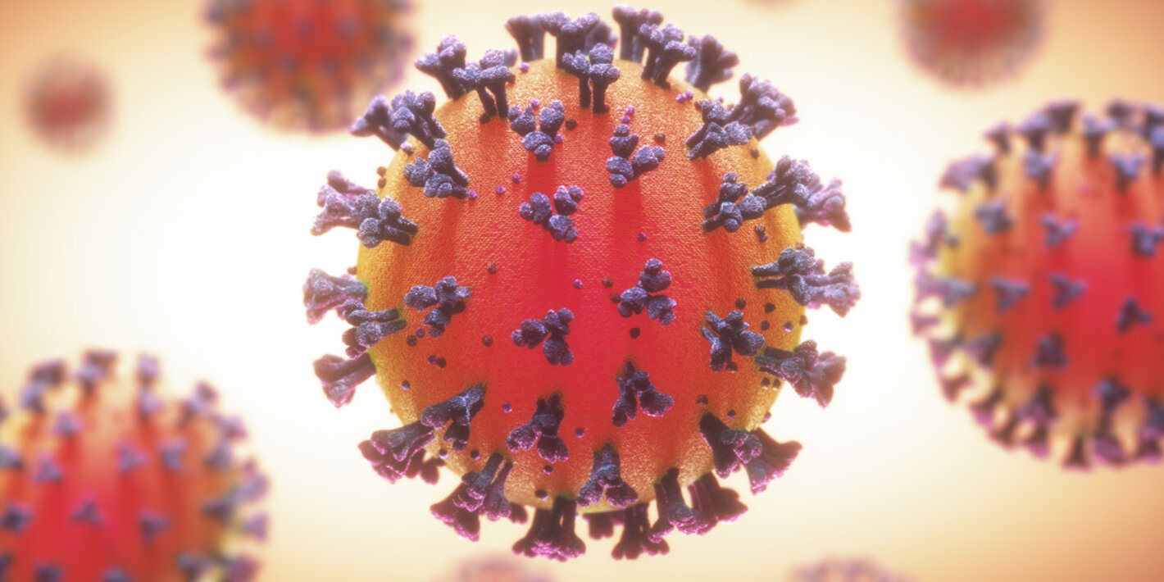
PROMOCION DE LA SALUD
Cómo me mantengo saludable?

Slide 2
PROMOCIÓN DE LA SALUD
Fortalecimiento del sistema inmunológico en general
Salud mental: actitud positiva, comunicarse, actividades recreativas, manejo del stress, etc
Dieta mediterránea: frutas, vegetales, granos, nueces, pescado,
Ejercicio: jóvenes, 1 hora diario; mayores: 150 minutos a la semana
Sueño: 8 horas, regular. Si tiene trastornos del sueno:

Slide 3
PROMOCIÓN DE LA SALUD
Fortalecimiento del sistema inmunológico en general, no específico para COVID 19
Regulador del sueño
Melatonina 6 mg, media hora antes de dormir.
Zhang R, Wang X, Ni L, et al. COVID-19: Melatonin as a potential adjuvant treatment. Life Sci. 2020;250:117583. doi:10.1016/j.lfs.2020.117583
Inmunoestimulantes
Zinc: 75 mg diario
Skalny AV, Rink L, Ajsuvakova OP, et al. Zinc and respiratory tract infections: Perspectives for COVID‑. Int J Mol Med. 2020
Vitamina D3: 1000 ui diario
Grant WB, Lahore H, McDonnell SL, et al. Evidence that Vitamin D Supplementation Could Reduce Risk of Influenza and COVID-19 Infections and Deaths. Nutrients. 2020;12(4):988.
Antioxidantes
Vitamina C: 500 mg dos veces al día
Hemilä H. Vitamin C and Infections. Nutrients. 2017;9(4):339. Published 2017 Mar 29.

Slide 4
VITAMINAS Y MICRONUTRIENTES
EN LA DIETA
Vitaminas y MN | Alimentos
Vitamina C | Cítricos (limones, naranjas y toronjas), Mango, papaya, piña, sandía, melón,
Vitamina D3 | Baños de sol matutinos Pescados grasos, hígado vacuno, aceite de higado de pescado, queso, leche, huevo, aguacate, germen de trigo, hongos
Zinc (mg por 100 gr) | Ostras (60mg, 16-182mg según tipo) Semillas de calabaza y de sandia (10mg) Cangrejo (7.6mg), Hígado de res (7mg) Carne de cerdo magra (6,7mg), de res (6.2 -10mg), pollo y pavo (5mg) Huevos (4.9mg), Queso (4mg/), Avena (3.5mg), Almendras (3.3mg), Chocolate negro (3mg/30gr), Mani (3mg), Arroz integral (2mg)
Melatonina | Baños de sol matutinos

Slide 5
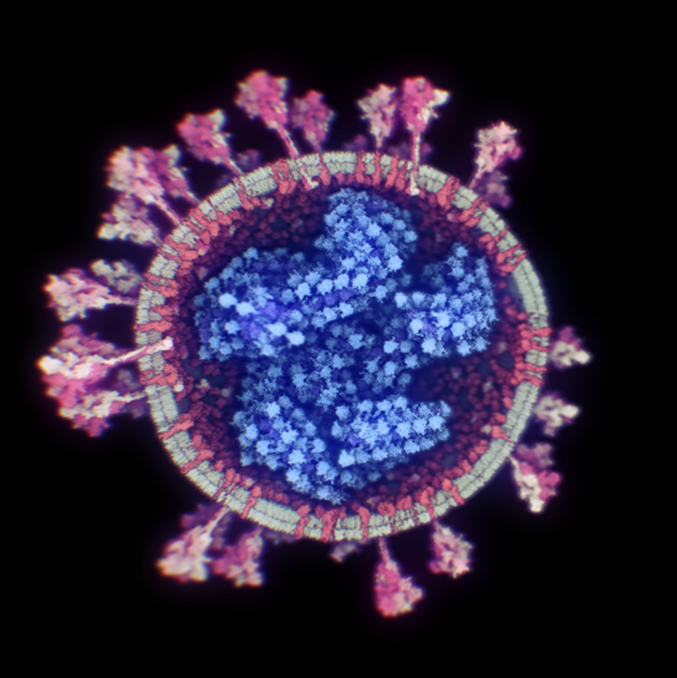
PREGUNTAS

